Slide 1
Sosyal Mesafe Analizi

Slide 2
Özetçe
HOG (Histogram of Oriented Gradient) yaklaşımı ile insan tespiti yapılarak sosyal mesafe hesabı yapıp,mesafeye uymayan insanları gösteren ve uyarı mesajı veren bir kod yazılmıştır.

Slide 3
Projenin Amacı
COVID-19 önlemleri neticesinde oldukça önem kazanan sosyal mesafe kuralları denetimi yapmak için görüntü işleme temelli bir uygulama geliştirilecektir. Uygulamada insan takibi ve insan sayma işlemlerinin üzerine, aralarındaki mesafe hesaplanarak, sosyal mesafe kurallarına uygun hareket edilip edilmediği analizi yapılacaktır.

Slide 4
Tasarım geliştirilirken Microsoft’un derleyicisi olan Visual Studio Community aracı kullanılacaktır.
Visual Studio Community: Visual Studio, birçok programlama dilini kullanarak program, uygulama ya da web sitesi yapabileceğiniz bir IDE yani entegre geliştirme ortamıdır. Microsoft Windows için bilgisayar programları, web siteleri, web uygulamaları, web hizmetleri ve mobil uygulamalar geliştirmek için kullanılır.

Slide 5

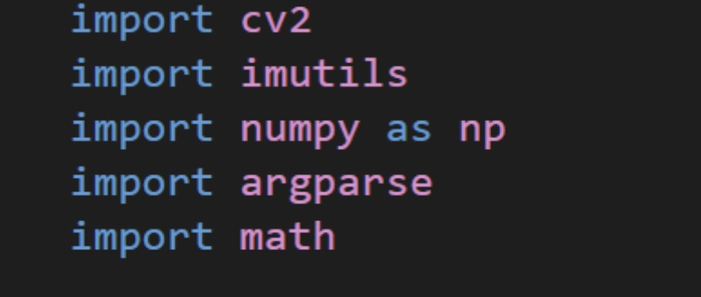
Projemizi tasarlamak için öncelikle gerekli kütüphaneleri tanımladık.
Cv2 kütüphanesi, açık kaynak kodlu görüntü işletme kütüphanesidir.
Imutils kütüphanesi, görüntü işleme sorunları üzerinde işlem yapmak için kullanılır. Bir nevi Opencv için kolaylık işlevidir.
Numpy kütüphanesi, bilimsel hesaplamaları hızlı bir şekilde yapmamızı sağlayan kütüphanedir.
Argparse:Bazı uygulamalar komut satırına daha uygundur ve bu uygulamalar bazı parametrelere ihtiyaç duyar. Argparse modülü kullanıcıdan aldığımız parametreler için yardım mesajlarını, nasıl kullanıldığına yönelik mesajları üretir. Ayrıca bu modül kullanıcı geçersiz parametre girerse uygun hata mesajını bastırır.
Math kütüphanesi, kök işlemini gerçekleştirmek üzerine tanımlandı.

Slide 6
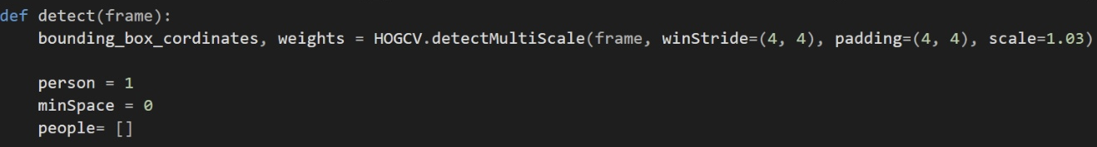
Detect fonksiyonunda, detectMultiScale fonksiyonu tespiti yapıp, fonksiyonun döndürdüğü değerler ile insanların etrafına kareler çizmek amaçlanmıştır. İnsan sayısını 1’den başlatılarak, videodaki insan sayısına göre bu argüman güncellenecektir. Minspace değeri, minimum uzaklık değerimizi tutan argümandır. People listesi ise insanların merkezlerini almak için tanımlandı.

Slide 7
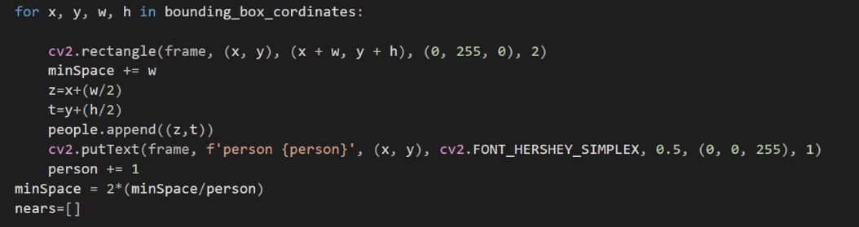
Döngüde amaç, insanların koordinatlarına göre yeşil çerçeve çizdirmek ve sosyal mesafe için her çerçevenin enini almaktır. Aynı zamanda sosyal mesafeyi hesaplarken, hesaplama merkezden yapılacağı için çerçevenin merkez koordinatları da alındı.
Minspace argümanına insanların enleri atanmıştı. Ortalama sosyal mesafeyi hesaplamak için toplam en uzunluğu, insan sayısına bölünerek 2 ile çarpıldı. Yeni Minspace değeri, uyulması gereken minimum sosyal mesafeyi ifade etmek için belirlendi.
Yakın olan insanların, koordinatlarını eklemek için nears adlı bir liste tanımlandı.

Slide 8
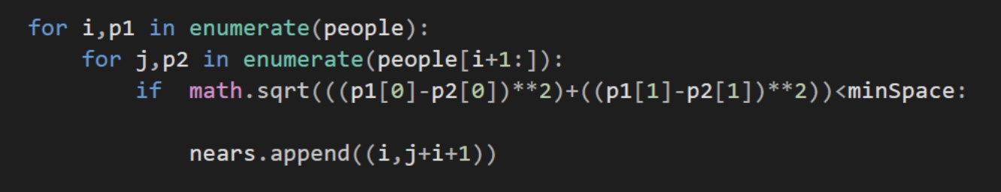
Dikdörtgenler arası mesafe hesaplanıyor, enumerate liste içindeki elemanları numaralandırıyor. İlk for döngüsünde people elemanlarını 0’dan başlatıldı. İkinci for döngüsünde people elemanları 1’den başlatıldı. Bunu yapmamızın sebebi 0.eleman ile 1.elemanı, 1.ile 2. elemanı, 2. ile 3. Elemanı şeklinde tüm elemanları karşılaştırmaktır.
İki nokta arası uzaklığı bulmak için (x1-x2)2 +(y1-y2)2= a2 formülü kullanıldı. Bulunan iki nokta arasındaki uzaklık minSpace’den küçük mü diye kontrol edildi. Eğer küçük ise sosyal mesafe kuralına uyulmadığını göstermek için yakın olanlar nears listesine eklendi.

Slide 9
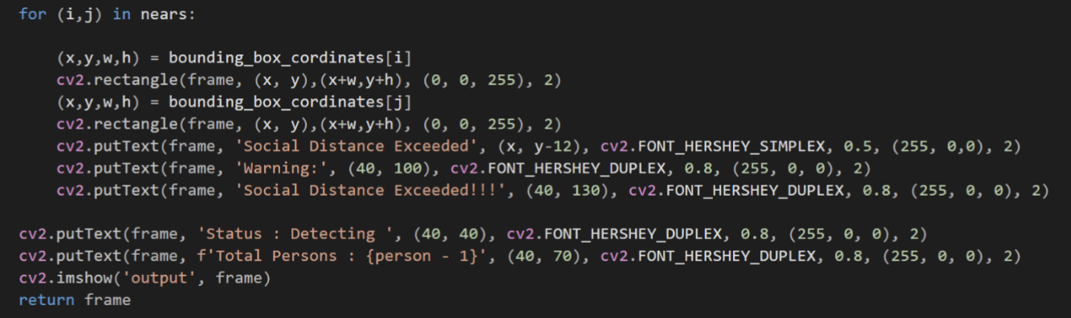
Gösterilen döngü, yakın olan insanların etrafına kırmızı dikdörtgen çizilmek için tanımlandı. Herhangi iki insan arasında sosyal mesafe aşıldığında ekrana, mesajların yeri, boyutu ve rengi belirlenerek hata mesajı yazdırıldı. Örneğin sosyal mesafe aşıldığında, mesafeyi aşan insanlara çizilen kırmızı dikdörtgenin üstüne, mavi renkte “Social Distance Exceeded” yazıldı. Aynı zamanda, herhangi iki insan mesafe kuralını her ihlal ettiğinde sol köşeye, konumu video üzerinde koordinatlarla belirlenerek, mavi renkte “Warning: Social Distance Exceeded!!!” yazıldı.

Slide 10
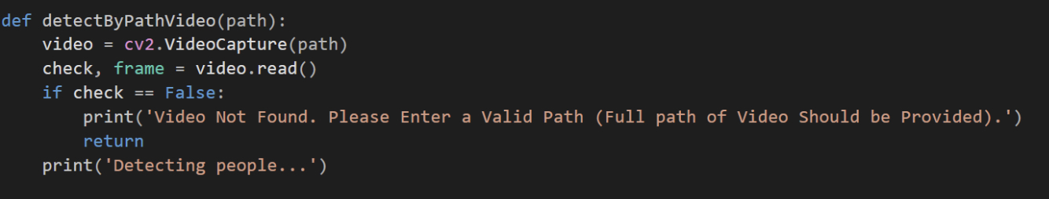
Referans kod parçacığında detectByPathVideo fonkiyonunda videodan bir kare okunup detect fonksiyonuna beslenmektedir. VideoCapture videonun oynatılmasını sağlayan bir sınıftır. Bu sınıftan bir obje yaratılarak, bu objenin videodan görüntü alması sağlandı. Görüntü bulunamıyorsa ekrana hata mesajı yazdırıldı. Görüntüye ulaşılıyorsa videodan işlem yapılmak üzere video çalıştırıldı.

Slide 11
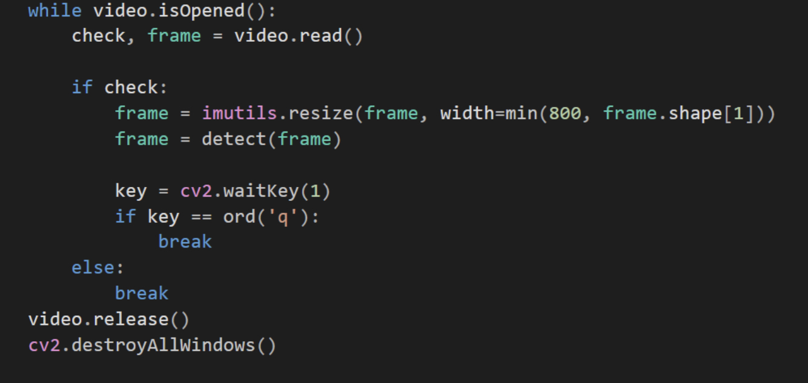
Dosyadan görüntü okuma başarılı olduğu zaman while döngüsüne girilerek görüntüler alındı. Videodan çıkılmak istendiğinde yapılması gereken işlem tanımlandı. Detect fonksiyonuna video gönderildi.

Slide 12
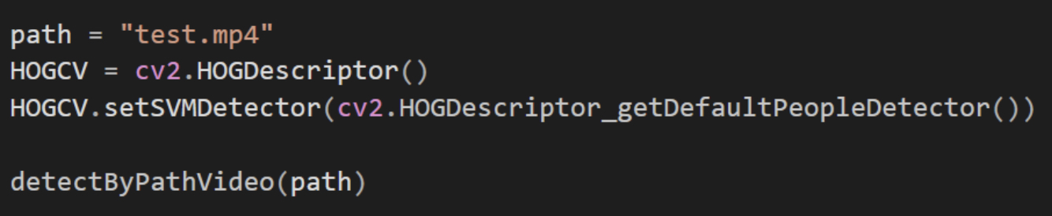
Video path değişkenine kullanılmak üzere atandı. Görüntü işleme referans kodu olan HOG’un çalışması için gerekli argümanlar tanımlandı. Son olarak projenin doğru çalışması için gereken ilk fonksiyon çağrıldı.

Slide 13
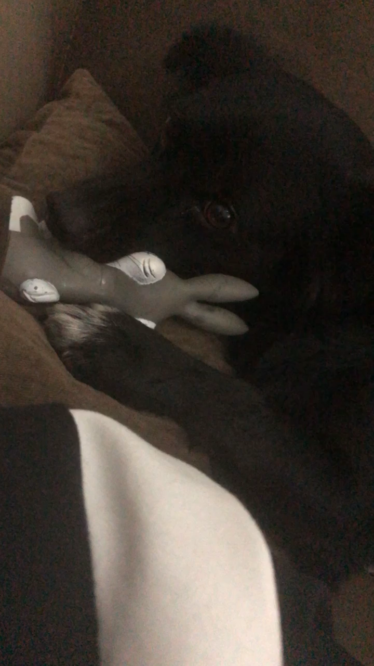

Slide 14
Sonuçlar
Gerçek Zamanlı Sosyal Mesafe Analizi adlı projede bilgi birikimimizi göstermek ve projeyi kalite yapmak adına birçok kaynak araştırarak sorunu en pratik şekilde çözmeyi amaç edindik. Görüntü işleme referans kodu üzerine yapılması istenen tasarımları uygulayarak yepyeni tanımlar öğrendik.
En önemlisi yazılan her bir bölüm bize, düşünmenin, uğraşıp geliştirmenin önemini vurguladı. Hata ayıklama konusunda da deneyimler kazandık.

Slide 15
Proje ekibi
İrem KALKANLI
Aysen İpek ÇAKIR
Özlem ÇALI
Deniz UZUN
Ceyda UYMAZ

Slide 16
Kaynaklar
detectMultiScale(). (t.y.). Open Source Computer Vision (4.5.1-dev) içinde. Erişim adresi https://docs.opencv.org/master/d1/de5/classcv_1_1CascadeClassifier.html#accf96d130d9f3cf4c58bf445b7861c19
rectangle(),putText(). (t.y.). Open Source Computer Vision (4.5.1-dev) içinde. Erişim adresi https://docs.opencv.org/master/d6/d6e/group__imgproc__draw.html#ga07d2f74cadcf8e305e810ce8eed13bc9
enumerate(). (t.y.). Python Documentation (3.9.1) içinde. Erişim adresi https://docs.python.org/3/library/functions.html?highlight=enumerate#enumerate

